Slide 1


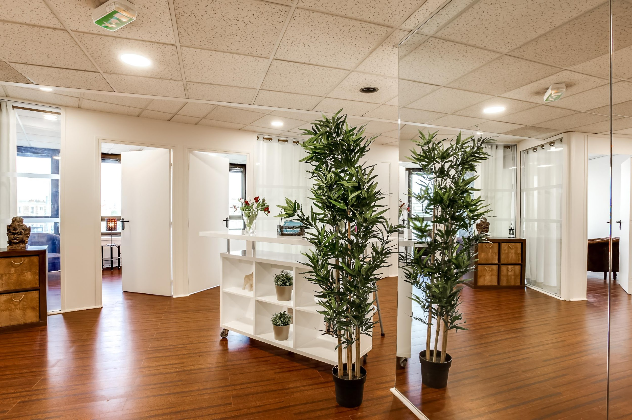
Les pathologies et douleurs chroniques
au cœur de notre action
Fondatrice de Khépri Santé en 2015, Evelyne Revellat partage aujourd’hui son savoir-faire de prendre soin de sa santé en réunissant les bienfaits de la médecine occidentale et des thérapies complémentaires dites non médicamenteuses. Elle en a fait l’expérience au quotidien tout au long de sa vie.
Son recul en la matière lui permet de rassembler des professionnels de santé qui la soutiennent dans cette démarche de santé globale dont elle est désormais l’ambassadrice.
Ses 30 ans d’expérience, 15 ans dans les Ressources Humaines en entreprise et 15 ans en tant que consultante, coach et sophrologue font de Khépri Santé un espace de santé intégrative, spécialiste de la relation d’aide et de l’accompagnement des personnes qui font le choix d’être acteur de leur santé.
Issue d’Ecole de commerce, Sup de Co Grenoble, Master en Sophrologie et praticienne en thérapie brève.
Khépri,
Symbole de renouveau, renaissance
et protection
Contact :
Evelyne Revellat 06 60 47 71 64 evelyne.revellat@kheprisante.fr
www.kheprisante.fr
188 Grande rue Charles de Gaulle
94130 Nogent-sur-Marne

Slide 2


Les pathologies et douleurs chroniques
au cœur de notre action
Médecins
Marraine et Parrain partenaires
Ils assurent le suivi
des patients en situations complexes
Dr Manola Souvanlasy Abhay Médecin généraliste,
Spécialisée en médecine traditionnelle chinoise
et en micro-nutrition
Enseignante en acupuncture à l’Université Paris XIII-Bobigny pour les médecins et sages-femmes
Pr Antonio Marcelino
Médecin du sport et du travail, Spécialisé en médecine physique
et réadaptation, réhabilitation cardiaque, médecin acupuncteur
Professeur universitaire
à Porto

Slide 3


Centre de Santé Intégrative
=
1 expertise en 3 Solutions intégrées
1 - Hébergement
en coworking dédié
aux praticiens avec 3 logiciels spécifiques à notre activité
3 - Centre de Formation
Formation à l'approche thérapeutique holistique et à la synergie des
thérapies complémentaires
à la médecine
1 Coworking dédié à la santé
3
Khépri Santé Formation
2
Programmes
de remise
en santé
2 - Approche thérapeutique
Intégrative
Personnalisée et encadrée
par des médecins

Slide 4
Système autonome de réservation de salles et de paiement en ligne
➔ Un lieu fonctionnant de 8h à 21h
7 jours/7, 365 jours par an, grâce au logiciel de réservation
Support marketing
Un site interactif qui matche l’offre et la demande
Informatique
Réservations autonomes par les praticiens
01
Coworking de Santé
04
02
Sécurisation des accès
Par badge
électronique
Modèle économique
Gestion
et paiement
en ligne
03

Slide 5


Groupe TARA
Khépri Santé
Le réseau
Khépri Santé Formation
Economie Sociale et Solidaire
Incubateur d'innovation sociale en santé intégrative pour le développement du Verbatim pour le soutien aux aidants
Laboratoire d'expérimentation et d'évaluation des thérapies complémentaires pour montrer leur efficacité sur l'amélioration de la qualité de vie.
Centre de santé intégrative
Spécialisé dans les pathologies et douleurs chroniques,
Programmes Personnalisés de Remise en Santé
Organisme de formation orienté Responsabilité Sociale et Environnementale
Management de la Qualité de Vie au Travail
Objectifs :
les aidants à la relation d’aide
les praticiens à la santé intégrative
Les Centres Khépri Santé
Réseau d’antennes Parrainé par deux médecins
Devenir une fondation pour donner accès au plus grand nombre aux thérapies complémentaires à la médecine et interventions non médicamenteuses

Slide 6
Espace de Santé Intégrative
ACTIVITES D’UN CENTRE
KHEPRI SANTE
Hébergement de praticiens
Vitrine
Conseil Prévention
Vente Conseil
Thérapies
CO-WORKING
PRESTATIONS
Espace de travail Professionnels
Vente de produits en santé naturelle
et PPRS*
PPRS = Programmes
de Remise en Santé,
Personnalisés et
encadrés par nos
médecins
Cibles :
Praticiens
Cibles :
Grands public / Entreprises

Slide 7
Avantages d’être dans le réseau
Une offre répondant aux exigences du marché
UN CONCEPT UNIQUE COMPRENANT
La formation sur l’ensemble de notre concept
Les
logiciels pour votre activité
Services Support & Techniques
Aide aux aidants
Activité Physique Adaptée
Santé mentale
Formation en Santé Intégrative
Etude & Organisation
Commerciale &
Logistique
Des offres adaptées
L’enseigne et la
communication
Formation au recrutement, aux logiciels, à la vente aux entreprises

Slide 8
Chiffres clés du Centre pilote
La taille du centre
60 intervenants
50 abonnements mensuels de 59€
36 pratiques différentes
4 salles à temps plein
7 salles en coworking
Plus de 8 000 patients
Aides et soutien financiers
La société a été deux fois lauréate au Prêt d’honneur de sa région (VMAPI)
Taux de remplissage :
Jusqu’à 15 000 heures par an

Slide 9
Faire parti du réseau c’est
De la formation métier :
Transmission du savoir-faire théorique et pratique
Formation continue
Une assistance sur l’animation,
recrutement, les partenariats locaux,
Une assistance technique sur les logiciels
Votre profil :
Etre praticien(ne) ou être extrêmement
sensible à la santé
Avoir un profil de gestionnaire
Et un savoir-faire en management
Engagements financiers :
Apport : 50 000 euros
Investissement : 150 000 euros
Droit d’entrée : 25 000 €
Chiffre d’affaire réalisé après 2 ans :
175 000 euros
Type de contrat : Affilié ou succursaliste
Redevance marketing et communication : 4%
Redevance Fonctionnement : 4%
Redevance Enseigne : 2%
Un lieu adapté :
Local de 250 m2
2 entrées,
1 vitrine,
2 salles d’attente

Slide 10
Un marché porteur
Retrouver mes statistiques…

